Slide 1
Revize ICT kurikula, rok tři
Počítač ve škole
Nové Město na Moravě
16. 4. 2019

Slide 2
Inovace kurikula – úkoly plynoucí ze Strategie digitálního vzdělávání Národní ústav pro vzdělávání
Zdůraznění problematiky digitálních technologií napříč kurikulem a jeho modernizace (opatření 2.2 SDV)
Modernizace vzdělávací oblasti ICT, zdůraznění informatického myšlení (opatření 2.3)
Rámcové vzdělávací programy

Slide 3
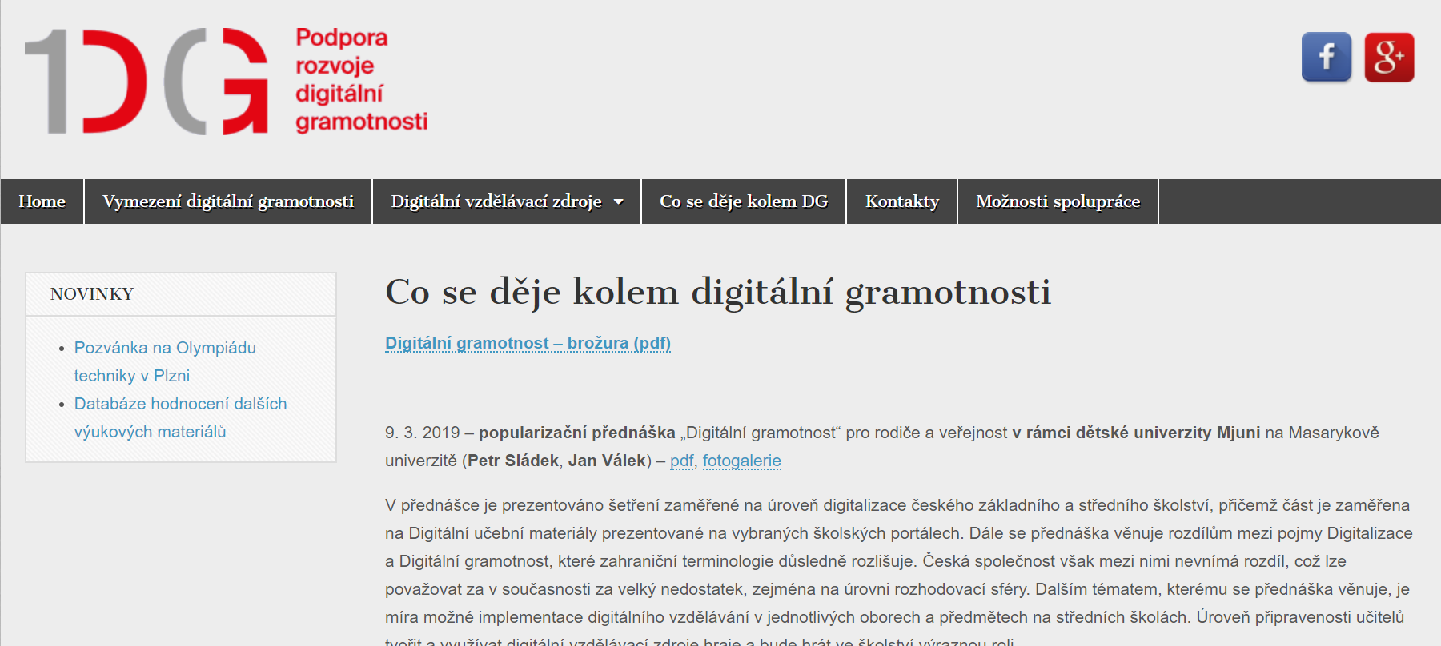
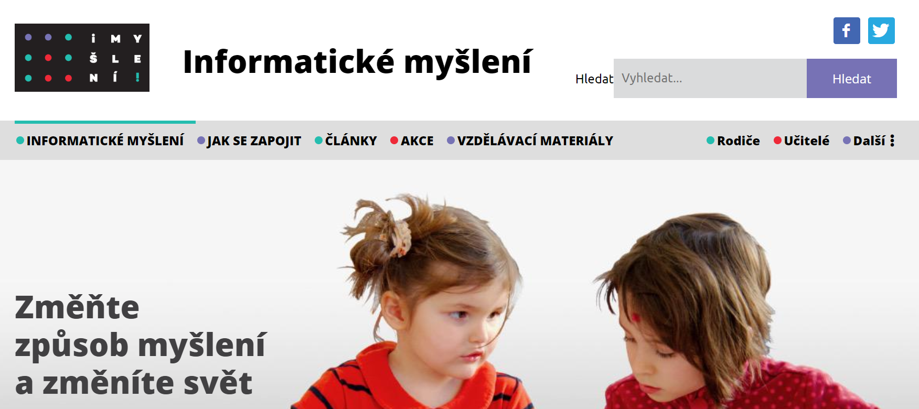
Jak jsme na tom revize ICT kurikula, 2019
Máme návrh nového ICT kurikula, http://www.nuv.cz/t/revize-rvp-ict,
jednotlivé části kurikula se pilotně ověřují, https://bit.ly/2Qfd5bU, https://bit.ly/2TjWfFZ,
vznikají zdroje na podporu implementace nového ICT kurikula (projekty PPUČ, SYPO, PRIM, PODG a další):
učební materiály pro žáky s metodikami pro učitele, http://pages.pedf.cuni.cz/digitalni-gramotnost/, https://imysleni.cz/,
vzdělávání pro učitele (nová výzva ISDV II, https://bit.ly/2RQ5zVD),
šablony II (https://opvvv.msmt.cz/aktualni-vyzvy) + nová šablona na implementaci nového kurikula do ŠVP

Slide 4
Co mohou školy udělat už nyní revize ICT kurikula, 2019
Nemusí dělat nic, mohou počkat, až bude změna vydána v novém RVP.
Budou mít k dispozici konečnou verzi kurikula, zkušenosti škol, které nečekaly, a některé z nich dost možná málo času se dobře připravit.
Mohou se začít připravovat už teď.
Mají k dispozici jen návrh kurikula, zdroje se teprve začínají uveřejňovat, ale nebudou pracovat pod takovým tlakem.

Slide 5
Co funguje revize ICT kurikula, 2019
Promyšlený školní vzdělávací program
na přípravě, úpravách a realizaci nového ŠVP se podílejí všichni učitelé,
jsou stanovena pravidla pro jeho průběžné hodnocení,
vedení školy tyto aktivity podporuje a vytváří podmínky pro jejich realizaci.

Slide 6
Co funguje revize ICT kurikula, 2019
Spolupráce učitelů
učitelé v rámci školy i širší odborné komunity spolupracují, předávají si zkušenosti, sdílejí výukové materiály a spolupracují na jejich přípravě,
vyhledávají aktivně další zdroje, rady, materiály a inspirace do výuky,
mají oporu při překonávání odborných, technických a pedagogických překážek v ICT metodicích, kteří mají dostatek prostoru (úvazku) vymezeného pro pomoc kolegům,
vedení školy vzdělávání učitelů podporuje a vytváří pro jeho realizaci vhodné podmínky.

Slide 7
Co funguje revize ICT kurikula, 2019
Efektivní péče o digitální infrastrukturu školy
žáci i učitelé přístup k počítačům a další technice i výukovým materiálům, kdykoli potřebují,
vybavení se ve škole průběžně aktualizuje,
správu zajišťuje kvalifikovaný technický personál,
škola má plán rozvoje a obnovy digitální infrastruktury, jeho realizaci zajišťuje ve spolupráci s vedením školy ICT metodik/koordinátor,
finanční náklady na jeho zajištění jsou plánovanou součástí rozpočtu školy,
vedení školy aktivně vyhledává další zdroje financí (v projektech, grantech či ve spojení s místním úřadem nebo zřizovatelem).

Slide 8
Co funguje revize ICT kurikula, 2019
Podpora změn a prostředí příznivé inovacím
úkol především pro vedení škol na úrovni školy, zřizovatele na úrovni obcí a krajů MŠMT na národní úrovni,
dlouhodobý a náročný úkol postavený na postupném a aktivním získávání zkušeností učiteli, jejich spolupráci, sebevzdělávání, vzájemné podpoře a schopnosti tvořivě využít všechny možnosti, které ve svých podmínkách učitelé mají.

Slide 9
Jak se připravit, krok 1. revize ICT kurikula, audit
Audit toho, co máme k dispozici
vybavení technikou, kvalita připojení k internetu,
stávající ŠVP, obsah zaměřený na informatiku a ICT,
učitelé schopní pracovat s digitálními technologiemi.

Slide 10
Model integrace technologií do výuky (TPCK) https://bit.ly/2Ddv5uA
technologie
didaktické postupy
vzdělávací obsah

Slide 11
Jak se připravit, krok 2. revize ICT kurikula, plán
Plán – strategie školy při revizi ICT kurikula
čeho chceme dosáhnout – je čas na menší cíle
kdo, kdy a jak se na tom bude podílet – začít může malý tým, bez vedení školy to ale půjde těžko,
co proto bude potřeba udělat (TPCK)
ŠVP: rozhodnutí o distribuci vzdělávacího obsahu (informatika, digitální kompetence) do předmětů, jejich časová dotace
vzdělávání učitelů
rozvoj digitální infrastruktury
kde hledat pomoc a kde na to vezmeme finance

Slide 12
jak to bude v RVP? NÚV 2017
Digitální gramotnost
Český jazyk
Přírodopis
Člověk a jeho svět
Zeměpis
Chemie
Tělesná výchova
Matematika
Cizí jazyk
Výchova k občanství
Fyzika
Dějepis
Člověk a svět práce
Výchova ke zdraví
Informatika
Hudební výchova
Výtvarná výchova
Informatika

Slide 13
Jak se připravit, krok 3. realizace – kde hledat pomoc a kde na to vezmeme finance
Stránky NÚV
návrh nového ICT kurikula: http://www.nuv.cz/t/revize-rvp-ict,
blog NÚV, https://bit.ly/2IlPkum,
konzultační centrum NÚV, http://www.nuv.cz/p/konzultacni-centrum
připravuje se diskuzní fórum k revizím
Metodický portál RVP.CZ – online setkávání a webináře, Spomocník, články, digifolia…, namátkou:
Online setkání Rozvoj digitální gramotnosti pro 2. stupeň ZŠ, https://bit.ly/2VNayEe,
Online setkání: Rozvoj gramotností pomocí YouTube, https://bit.ly/2Gk3A3h,
Proč mobily ve škole zakazovat, https://bit.ly/2Go7xF8
Proč mobily ve škole používat, https://bit.ly/2VMvA67
Standardy kolem digitálního vzdělávání, https://bit.ly/2VKsUWw

Slide 14
Jak se připravit, krok 3. kde hledat pomoc a kde na to vezmeme finance
Základní učební materiály pro žáky s metodikami pro učitele, vzdělávací kurzy pro učitele – otevřené vzdělávací zdroje:
Podpora rozvoje digitální gramotnosti, http://pages.pedf.cuni.cz/digitalni-gramotnost/,
Podpora rozvíjení informatického myšlení, https://imysleni.cz/
Připravují a postupně uveřejňují v týmové spolupráci všechny pedagogické fakulty.

Slide 15
Jak se připravit, krok 3. kde hledat pomoc a kde na to vezmeme finance
Systémová podpora – výstupy projektů:
Podpora práce učitelů (PPUČ), https://gramotnosti.pro/,
digifolio pro digitální gramotnost, https://bit.ly/2UDqAV0
EMA – připravuje se reputační systém pro digitální vzdělávací zdroje, ema.rvp.cz,
Profil Učitel21 – Rámec digitálních kompetencí učitelů, https://bit.ly/2HEYUJ7
Systém podpory profesního rozvoje učitelů a ředitelů (SYPO), https://www.nidv.cz/sypo,
metodické kabinety,
krajští ICT metodici,
stálá konference ředitelů (kabinet vedení)…

Slide 16
Jak se připravit, krok 3. kde hledat pomoc a kde na to vezmeme finance
Další projekty a jejich nabídka (výzva OP VVV ISDV II):
Aktivita č. 2 - Podpora vzniku digitálních vzdělávacích zdrojů, alokace na aktivitu: 100 mil. Kč
Aktivita č. 3 - Propojování formálního a neformálního vzdělávání ve spolupráci s dalšími institucemi (kulturními/ paměťovými, ekologickými či vědeckými centry), alokace na aktivitu: 110 mil. Kč
Aktivita č. 4 - Podpora digitálních kompetencí pedagogických pracovníků škol, alokace na aktivitu: 140 mil. Kč
Aktivita č. 5 - Šíření příkladů dobré praxe škol, alokace na aktivitu: 150 mil.

Slide 17
Jak se připravit, krok 3. kde hledat pomoc a kde na to vezmeme finance
Co hledat v dosahu školy
Online – výstupy projektů, stránky učitelů, kteří jsou napřed, skupiny sociálních sítích, namátkou:
Jitka Rambousková, Co jsem vyzkoušela, http://www.cojsemvyzkousela.cz/,
Pavel Hodál, Ty brďo, https://www.tybrdo.cz/informatika,
Libor Klubal, Moderní výuka, http://ipadvetride.cz/
Učíme informatiku, https://www.facebook.com/groups/UcimeInformatiku/,
…

Slide 18
Jak se připravit, krok 3. kde hledat pomoc a kde na to vezmeme finance
Co hledat v dosahu školy
vzdělávací instituce (NIDV, krajská střediska, neziskovky…)
školy ochotné ke spolupráci (jsou napřed, jsou na tom, jako my)
Co na to Česká školní inspekce
tematické zprávy, https://bit.ly/2V4OSX6
metodiky hodnocení – informační gramotnost, https://bit.ly/2ITLLry
komplexní systém hodnocení, https://bit.ly/2UoGLR6

Slide 19
Jak se připravit, krok 3. kde hledat pomoc a kde na to vezmeme finance
ESF – šablony
Šablony II:
Personální podpora, Osobnostně sociální a profesní rozvoj pedagogů
Aktivity rozvíjející ICT (Využití ICT ve vzdělávání, Zapojení ICT technika do výuky)
Rozvojové aktivity, Extrakurikulární a rozvojové aktivity, Zájmové a rozvojové aktivity, Spolupráce s rodiči a veřejností
Příjemce může v době realizace projektu uskutečňovat jakékoliv výdaje, které budou sloužit k realizaci výstupů zvolených šablon. Za výdaje je možné považovat např. nejen osobní náklady, ale také nákup učebních pomůcek, počítačů, notebooků, tabletů, administrativní náklady, apod. (Informace pro ředitele škol, https://bit.ly/2UYLpJM)
Připravuje se šablona k implementaci nového kurikula do ŠVP.

Slide 20
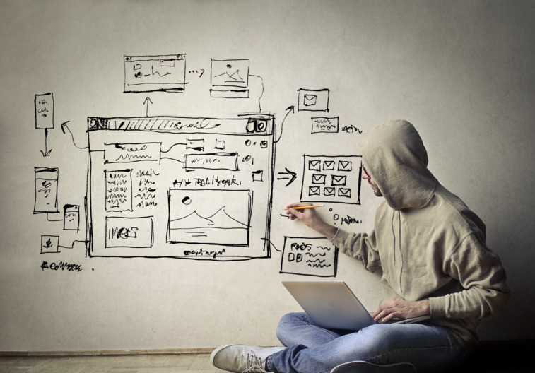
kontakt
Daniela Růžičková
NÚV
Weilova 1271, Praha 10
daniela.ruzickova@nuv.cz

Slide 21
Děkuji

